Slide 1
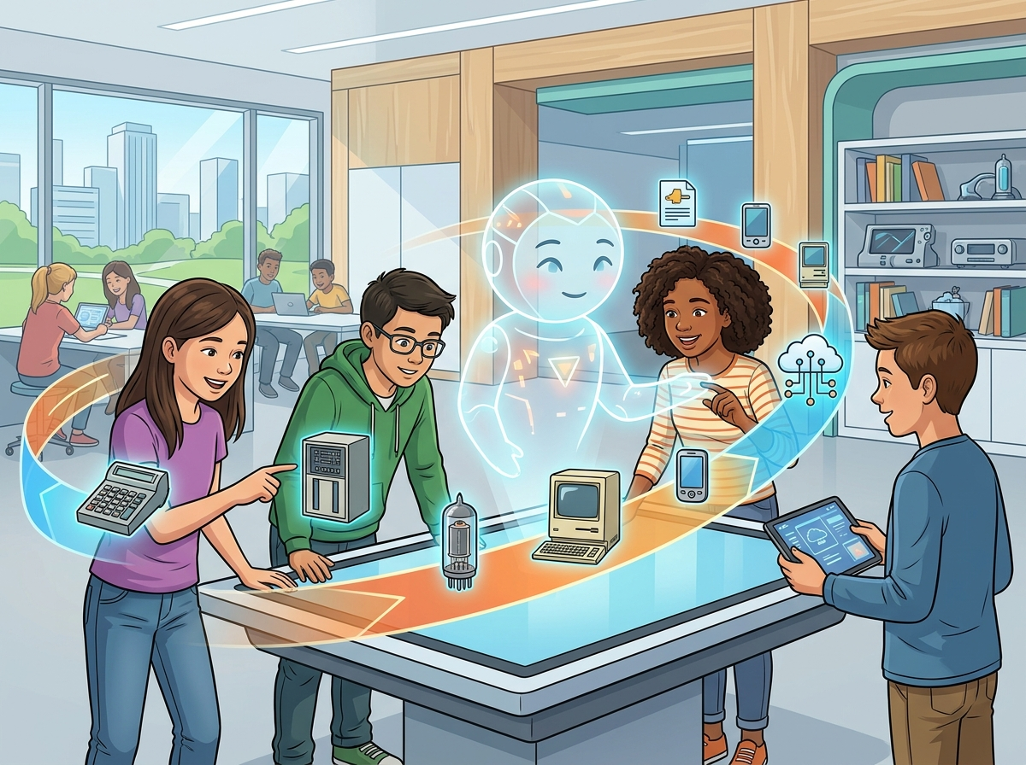
Thông tin trong môi trường số
Tin học • Lớp 8 • Bài 2

Slide 2
LỚP 8 • BÀI 2. THÔNG TIN TRONG MÔI TRƯỜNG SỐ
Thông tin trên Internet đáng tin đến đâu?
Mỗi ngày có hàng tỷ thông tin được đăng lên mạng:
Làm sao em phân biệt được thông tin ĐÚNG và tin GIẢ (Fake news)?

Slide 3
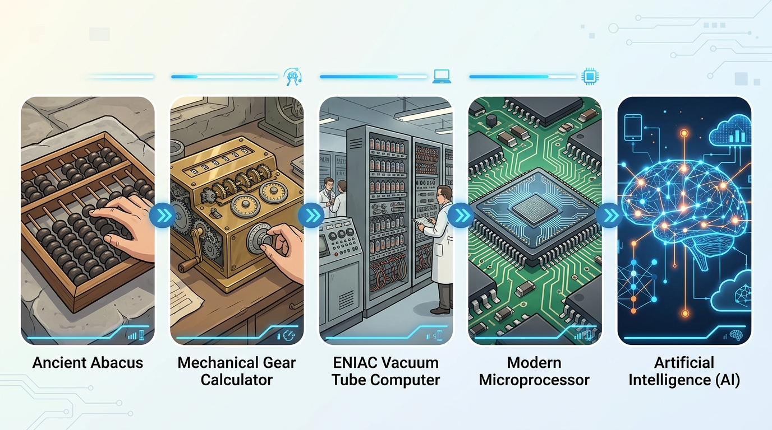

LỚP 8 • BÀI 2. THÔNG TIN TRONG MÔI TRƯỜNG SỐ
Đặc điểm thông tin trong môi trường số
Khối lượng khổng lồ, cập nhật liên tục từng giây
Đa dạng hình thức: văn bản, hình ảnh, âm thanh, video
Lan truyền nhanh chóng trên phạm vi toàn cầu

Slide 4



LỚP 8 • BÀI 2. THÔNG TIN TRONG MÔI TRƯỜNG SỐ
Tác động của thông tin số
Mặt tích cực: tiếp cận tri thức nhanh, học tập mọi lúc mọi nơi
Mặt tiêu cực: nguy cơ tin giả, lừa đảo trực tuyến, nghiện mạng
Thông tin xấu độc ảnh hưởng tâm lý và tư duy

Slide 5
LỚP 8 • BÀI 2. THÔNG TIN TRONG MÔI TRƯỜNG SỐ
Tiêu chí đánh giá độ tin cậy thông tin
1. Nguồn tin: tác giả, cơ quan xuất bản uy tín
2. Tính cập nhật: thời điểm đăng tải thông tin
3. Tính mục đích: thông tin nhằm cung cấp tri thức hay quảng cáo, giật gân
4. Kiểm chứng chéo: so sánh với các nguồn báo chí chính thống

Slide 6
LỚP 8 • LUYỆN TẬP
Thực hành đánh giá nguồn tin!
Đánh giá độ tin cậy của các nguồn:
Cổng thông tin Chinhphu.vn ↔ Rất tin cậy (Chính thống)
Tài khoản cá nhân lạ trên TikTok ↔ Cần kiểm chứng cậy!
Website của Bộ Giáo dục và Đào tạo ↔ Rất tin cậy
Bài viết không có tác giả trên blog cá nhân ↔ Độ tin cậy thấp

Slide 7
LỚP 8 • THỬ THÁCH
Thảo luận: Phòng chống Tin giả
Thảo luận nhóm 4 học sinh (5 phút):

Slide 8
Tóm tắt bài học
Thông tin số phong phú nhưng cần chọn lọc
Đánh giá nguồn tin theo 4 tiêu chí chuẩn
Trở thành người tiêu dùng thông tin thông minh trên Internet

Slide 9
Bài học kết thúc!
BTVN: Tìm 1 ví dụ tin giả gần đây
và phân tích nguyên nhân vì sao nó sai!

